Slide 1


РДП Усольского района

Slide 2
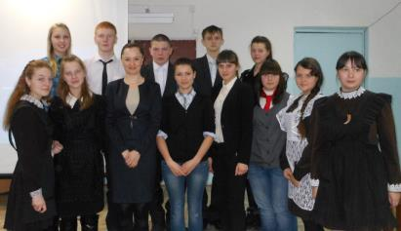
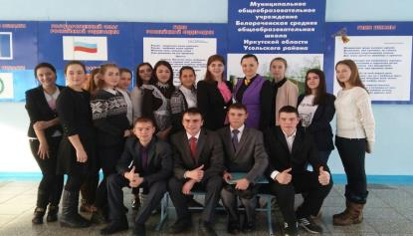
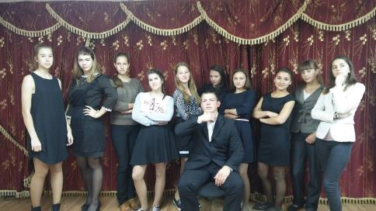
История РДП Усольского района началась в 2009 году.
С тех пор количество парламентариев только растет и в настоящее время насчитывает 16 человек.

Slide 3
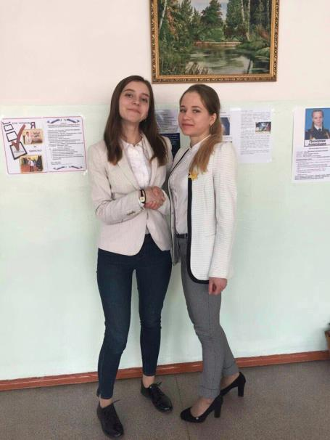
10 января 2017 года состоялась районная конференция по выборам Председателя РДП Усольского района, в связи с тем, что действующий Председатель Юлия Олейникова является выпускницей 2017 года. Председателем РДП была избрана обучающаяся 9 класса МБОУ «Белая СОШ» - Комарова Виктория

Slide 4
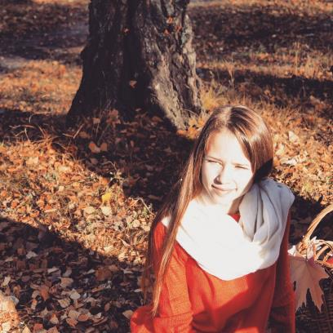
Члены РДП
Виктория Комарова, 9 класс, МБОУ «Белая СОШ», Председатель Районного Детского Парламента
Занимается вокалом, баскетболом и общественной деятельностью. Увлекается скетчингом, чтением и хореографией.

Slide 5

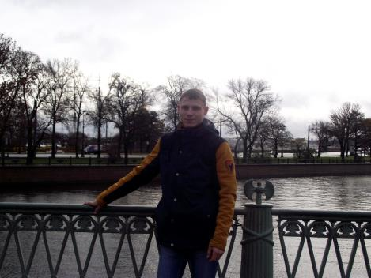
Члены РДП
Инесса Бистер, 10 класс,
МБОУ «СОШ№7»
Зам. Председателя РДП
Андрей Исаков, 9 класс, МБОУ «Тельминская СОШ» Секретарь РДП
Занимается общественной деятельностью и разными видами спорта, предпочитая волейбол.
Серьезно увлекается Тайским боксом

Slide 6

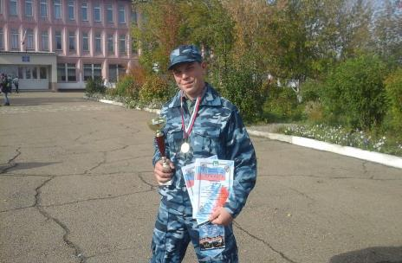
Виктория Хохлушина, 10 класс, МБОУ «Белореченский лицей»
Дмитрий Понамарев, 10 класс, МБОУ «Новожилкинская СОШ»
Занимается различными видами спорта, уделяя больше внимание боевым исскуствам
Занимается танцами и сплочением людей в процессе
Team building

Slide 7
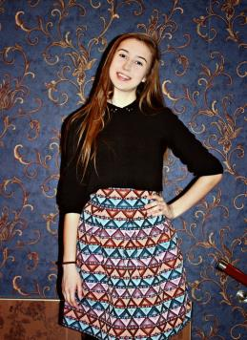
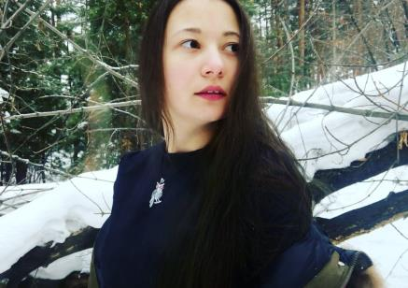
Кристина Бобровская, 10 класс, МБОУ «Белореченская СОШ»
Марина Матвеева,
11 класс,
МБОУ «Мальтинская СОШ»
Увлекается танцами, баскетболом, туризмом.
Увлекается рисованием и фотосъемкой

Slide 8
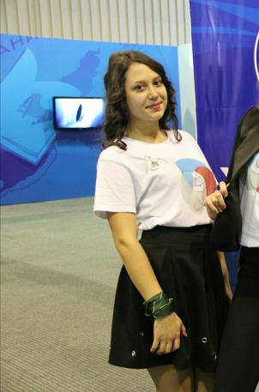
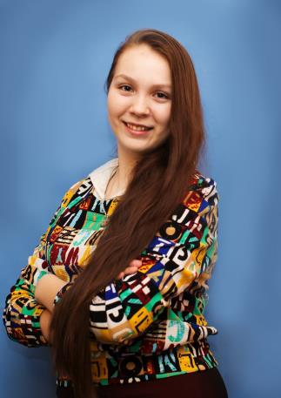
Мария Борщева, 9 класс, МБОУ «Мишелевская СОШ»
Евгения Маркова, 9 класс, МБОУ «Тайтурская СОШ»
Занимается баскетболом, волейболом и хореографией
Занимается баскетболом, волейболом, хореографией и увлекается алмазной живописью

Slide 9
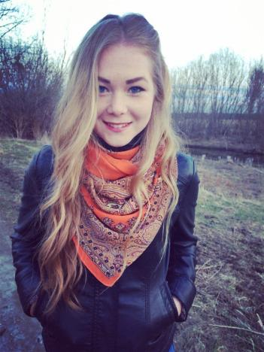
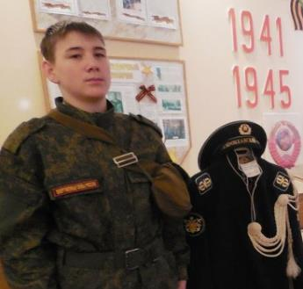
Егор Чуликов ,
9 класс,
МБОУ «СОШ №7»
Екатерина Иванова, 8 класс, МБОУ «Большееланская СОШ»
Занимается волейболом, изучением викингов и лыжным спортом.
Увлекается танцами, рисованием и поэзией

Slide 10
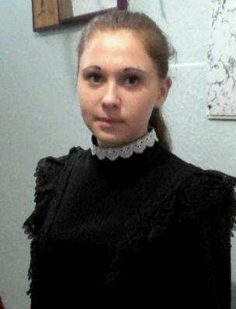
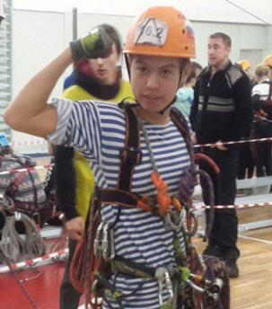
Илья Козин, 8 класс, МБОУ «Новомальтинская СОШ»
Карина Теплорадова,
9 класс,
МБОУ «Хайтинская СОШ»
Занимается спортивным туризмом
Занимается спортом вокалом, рисованием и изготовлением поделок своими руками.

Slide 11
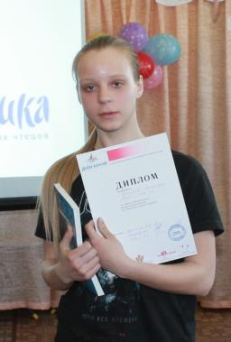

Виктория Киселева, 8 класс, МБОУ «Биликтуйская СОШ»
Александра Прохорова, 8 класс, МБОУ «СОШ №6»
Занимается выполнением поделок из различного материала
Занимается спортом и туризмом

Slide 12
Районный детский парламент
Усольского района
Представляет интересы школьников
Организует сообщества школьников
Содействует разрешению конфликтных ситуаций, связанных со средним образованием
Разрабатывает и реализует проекты по наиболее актуальным проблемам школьников

Slide 13
Структура РДП Усольского района
Комитет по образованию, гражданско-патриотическому воспитанию и социальным вопросам
РДП Усольского района
Комитет по культуре и спорту
Комитет информации

Slide 14
Взаимодействие РДП с организациями и ведомствами
Усольского района
Дума Усольского района, Председатель Думы Усольского района
Надежда Николаевна Глызина
Мэр Усольского района Виталий Иванович Матюха
Комитет по образованию Усольского района
Нина Григорьевна Татарникова
РДП Усольского района
Районный Родительский комитет
Районный Совет отцов
МВД, МЧС, ГИМС, ОГИБДД, ВДПО
Районный Центр внешкольной работы
Детско-юношеская спортивная школа

Slide 15
Основные задачи на 2018 год
Проведение запланированных мероприятий
Перезагрузка имиджа парламента
Повышение навыков парламентариев района

Slide 16
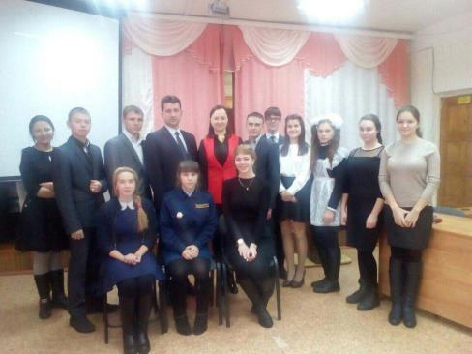
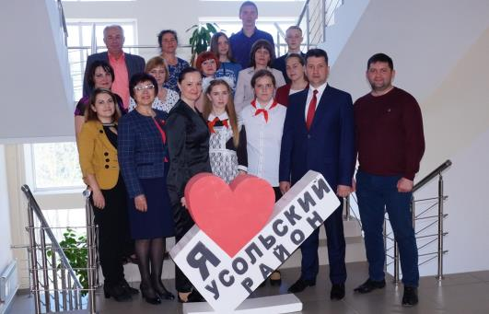
Спикер-клуб
Открытая дискуссионная площадка для обсуждения различных проблем, интересных школьникам, с целью развития ораторского искусства и формирования мировоззрения

Slide 17

Я живу в Усольском районе!
Посвящен 90-летию Усольского района
Включал в себя: конкурс детских исследовательских работ «Туристический маршрут по родным местам», интернет -конкурс «Семь чудес Усольского района», творческий конкурс детских работ «Мы творчеством славим Усольский район»

Slide 18
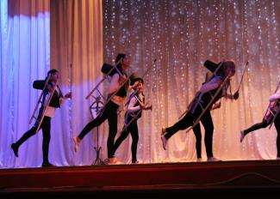
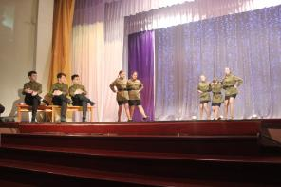
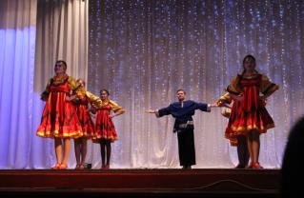
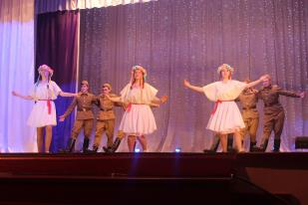
Районный конкурс «Танцуют все!»
Организован Районным детским парламентом, в рамках проекта Областного детского парламента Иркутской области - «По ту сторону экрана», посвященный году отечественного кино в России.
17 марта 2016 года
22 марта 2017 года

Slide 19
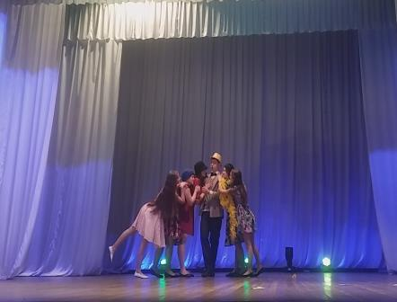
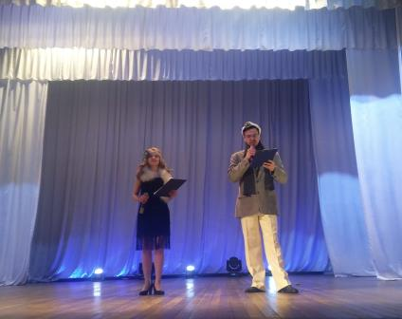
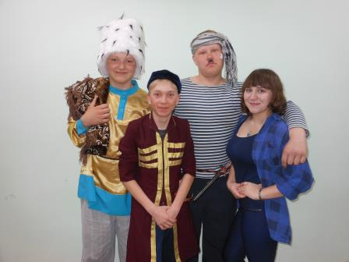
22 марта 2018 года

Slide 20
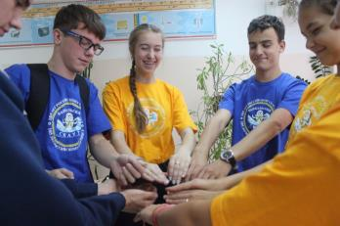
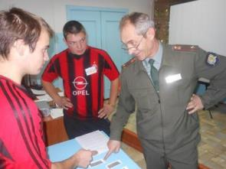
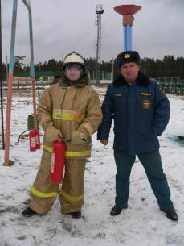
Квест-игра
«Твоя безопасность в твоих руках»
…с участием сотрудников МВД, МЧС, ГИМС, ОГИБДД, ВДПО и других ведомств, цель которой: проверить и обогатить знания обучающихся общеобразовательных организаций Усольского района в области обеспечения личной и общественной безопасности

Slide 21

«Мы за чистый район»
Проект реализуется по инициативе мэра района Виталия Матюхи с 2015 года и направлен на улучшение экологической ситуации.

Slide 22
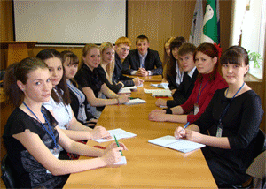
Районный день самоуправления
Свои рабочие места школьникам уступают мэр района, его заместители и начальники отделов. Руководящие должности занимают талантливые, энергичные и подающие надежды школьники Усольского района, в основном это представители районного детского парламента

Slide 23


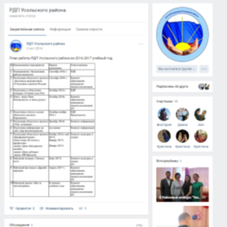
Освещение работы парламента в Интернете, СМИ
Районный детский парламент имеет действующую страницу
https://vk.com/rdpus_
Взаимодействует с сайтом Комитета по образованию Усольского района
http://uoura.ru/
Размещение информации – статей на сайте Министерства образования Иркутской области
Поддерживает сотрудничество с местным телевидением, типографией.

Slide 24
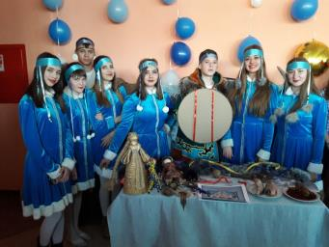
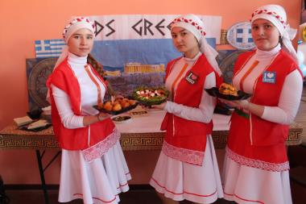
Фестиваль
«Дружба народов»
Россия – многонациональное государство и у каждого народа есть своя уникальная история и традиции, узнать которые будет интересно и полезно нынешним ученикам. Главная идея мероприятия – заинтересовать школьников, вовлечь их в процесс изучения культур и обычаев народов России, а также привить детям уважение к традициям людей разных национальностей

Slide 25

«Летопись добрых дел»
Проект в рамках года Благоустройства Усольского района включает в себе множество акций и мероприятий экологического, исторического, эстетического, воспитательного характера.

Slide 26

Спасибо за внимание!

